Slide 1
GAZİANTEP FISTIĞI RAPORU 2024
İsmail İNCESOY
Gaziantep Ticaret İl Müdürü

Slide 2
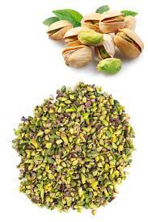
ANTEP FISTIĞI
Antep fıstığı(Pistacia vera), sakız ağacıgillerden, kabuklu bir meyvedir. Antep fıstığı ağacında yetişir, yağlı ve ince kabukludur. Fıstık ağacı uzun ömrü boyunca bakım ve budama ile görkemli iri bir ağaç durumunu alır. Aslında dışa açılarak gelişen dalları, yeşil renkli yaprakları ile güzel bir görünüm arz eder. Park ve bahçelerde süs ağacı olarak, eczacılıkta, pastacılıkta, tatlıcılıkta, dondurmacılık vb. yurtdışında salam sosis ve pizza sektörlerinde de kullanılmaktadır.

Slide 3
ANTEP FISTIĞI
Antepfıstığı (Pistacia vera L.), sakız ağacıgiller (Anacardiaceae)familyasından dioik ve yenebilen kabuklu meyve veren bir bitkidir. Antepfıstığı dünyada kuzey ve güney yarımkürelerinin 30–45° paralellerinin uygun mikro klimalarında yetişmektedir. Türkiye, kuzey yarım küresinde fıstığın gen merkezi üzerindedir. Özellikle Güneydoğu Anadolu Bölgesi, Antepfıstığının gen merkezlerinden birisi ve ilk kez Etiler tarafından kültüre alınan yerdir.
Ülkemizde Antepfıstığı “altın ağacı” veya “yeşil altın” olarak tanımlanır. Bunun en önemli sebebi iyi fiyat bulup üreticiye yüksek gelir getirmesidir.

Slide 4
ANTEP
SİSTEMATİĞİ
Takım | Sapindales
Familya | Anacardiaceae
Cins | Pistacia
Tür | Pistacia vera L. (Antepfıstığı)
 | Pistacia khinjuk Stocks (Buttum)
 | Pistacia mutica
 | Pistacia terebinthusL. (Melengiç)
 | Pistacia palestina Boiss. (Filistin sakızı
 | Pistacia chinensis Bge. (Çin sakızı)
 | Pistacia atlantica Desf. (Atlantik sakızı)
 | Pistacia lentiscus L. (Mezdeki sakızı)
 | Pistacia weinmannifolia Poisson
 | Pistacia saportae Burnat
 | Pistacia mexicana HBK (Meksika sakızı)
 | Pistacia texana Swingle (Teksas sakızı)

Slide 5
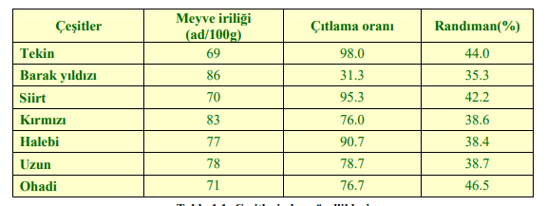
ANTEP FISTIĞI
Ülkemizde Yetiştirilen Kültür Çeşitler

Slide 6
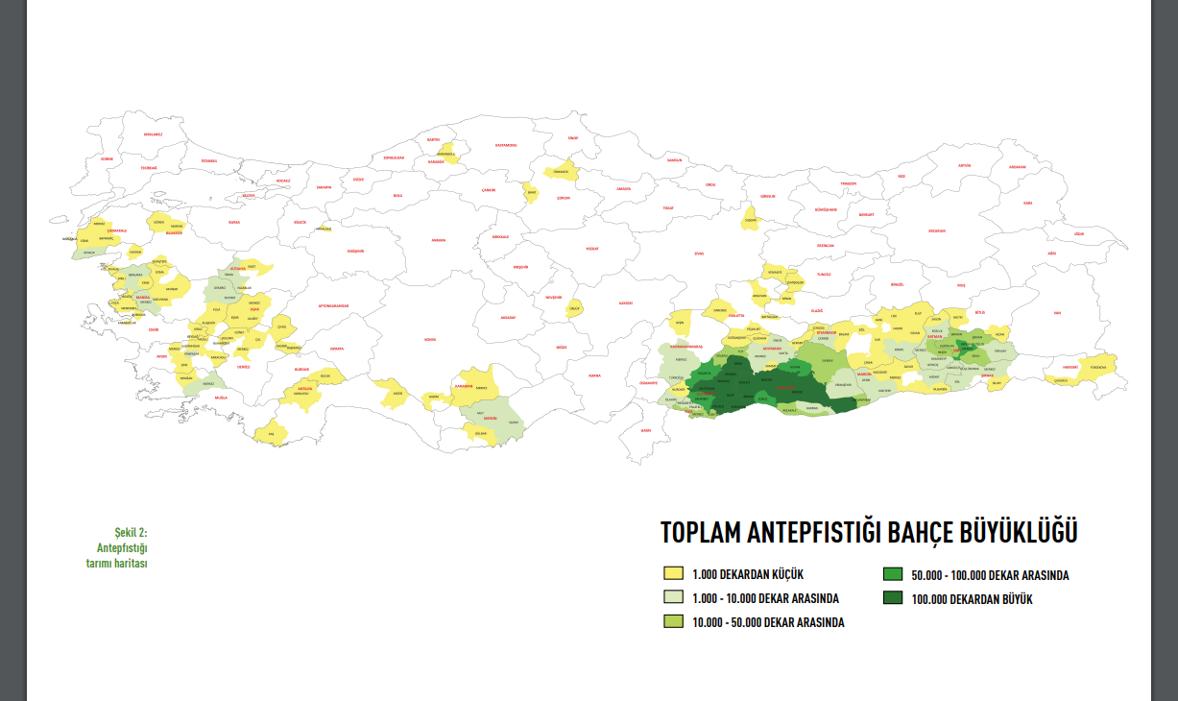
ANTEP FISTIĞI

Slide 7
ANTEP FISTIĞI
Fıstığın Yetiştirilme Alanları
Türkiye antepfıstığı üretiminin yaklaşık % 94'ünü Güneydoğu Anadolu Bölgesi oluşturmaktadır. Türkiyede çiftçi kayıt sistemine kaydedilen toplam antepfıstığı üretim alanının illere göre dağılımında da Doğu ve Güneydoğu illeri başta gelmekte, ancak Manisa, Çanakkale, Aydın, İzmir, Mersin illerinde de önemli sayılabilecek düzeyde antepfıstığı yetiştiriciliğinin yapıldığı görülmektedir.
Gaziantep, Adıyaman, Kahramanmaraş ve Şanlıurfa illerinde; Buttum (P.khinjuk) Siirt, Hakkari, Gaziantep, Adıyaman ve Bitlis illerinde; Yabani antepfıstığı (P vera ve melezleri) ise Gaziantep ve Kahramanmaraş illerinde bulunmaktadır.
Güneydoğu Anadolu bölgesi antepfıstığının en önemli üretim bölgesi olmasına karşın, Ege bölgesinin bazı lokasyonlarının da antepfıstığı yetiştiriciliği için uygun ekolojik koşullara sahip olduğu, son yıllarda Aydın, Manisa, Muğla, Çanakkale ve İzmir çevresinde de fıstık yetiştiriciliği yapıldığı bildirilmektedir

Slide 8
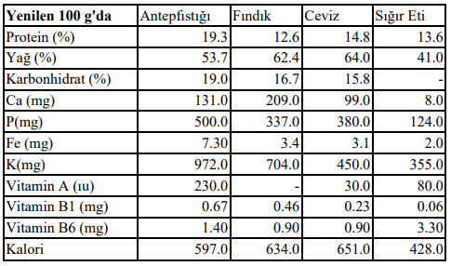
ANTEP FISTIĞI
ANTEPFISTIĞININ İNSAN BESLENMESİNDEKİ ÖNEMİ
Protein insan beslenmesinde önemli bir yer tutar. Protein noksanlığının bitkisel üretimle karşılanması, son yıllarda ve özellikle gelişmiş ülkelerde artan bir eğilimdir. Antepfıstığının proteince ve diğer elementlerce zengin oluşu, onu daha da cazip duruma getirmektedir.

Slide 9
ANTEP FISTIĞI
YILLIK ÜRÜN DALGALANMASI (PERİYODİSİTE)
Antepfıstığı ağaçlarının fıstık üretimleri yıldan yıla farklılık göstermektedir. Verimde yıllara göre görülen bu farklılık (yıllık ürün dalgalanması) periyodisite olarak adlandırılmaktadır.
Antepfıstığında periyodisite o kadar şiddetli oluşmaktadır ki halk arasında “var yılı”, “yok yılı” olarak isimlendirilmesine neden olmuştur. Sadece antepfıstığında değil fındık, limon, elma, kayısı gibi çok sayıda ağaç türünde de periyodisite görülmektedir

Slide 10
ANTEP FISTIĞI
ANTEPFISTIĞININ İNSAN BESLENMESİNDEKİ ÖNEMİ
Antepfıstığının insan sağlığına ve beslenmesine önemli katkıları Günde 10-12 adet yenilen iç antepfıstığı, vücudun günlük yağ ihtiyacını karşılayabilmektedir.
100 g antepfıstığı vücudun günlük protein, vitamin Bl ve fosfor ihtiyacının %35'ini karşılamaktadır.
Antepfıstığında kolesterol yoktur. Kandaki kolesterol düzeyini düşürür.
Koroner kalp hastalığı riskini azaltır. Antepfıstığı, sığır etinden protein yönünden 2 kat, fosfor yönünden ise 4 kat daha üstündür.
Vitamin E, B ve C kompleksince zengindir.
Antepfıstığı şeker hastalığında kullanılabilir.
100 g antepfıstığında 4 g posa bulunur. Posa miktarı yönünden pirinç, patates ve buğdaydan (0.3 g) daha üstündür.
İnce bağırsakta glikoz emilimini azaltır ve kan şekerinin yükselmesini önler. Yapısındaki lipitlerin çoğunluğu monounsature yağ asidi içerdiğinden (35 g), kan şekerini yükseltme yönünden buğdaydan daha az riske sahiptir.

Slide 11
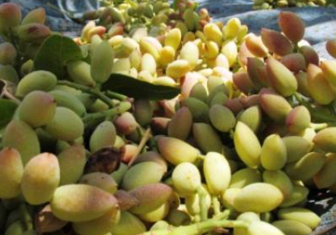
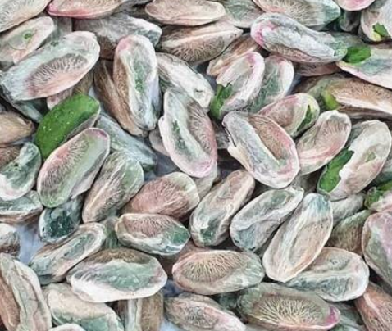
ANTEP FISTIĞI
ANTEPFISTIĞINDA HASAT
Antepfıstığında hasat “boz hasat” ve “ben hasat” olmak üzere iki farklı zamanda yapılmaktadır.
Boz hasat erken yapılan hasattır. Ağustos ayının ilk haftası başlar yaklaşık 20 gün sürer. Toplam hasadın 1/3 oranına denk gelmektedir.
Boz hasat yapılmasında ana neden, bu dönemde meyve içlerinin yeşil ve sanayilik kullanıma daha uygun olmasıdır.
Erken yapıldığından olgun dönemde yapılan hasada kıyasla iç ağırlığı daha düşüktür.
Çok erken yapılırsa ağırlık kaybının yanında yeşil renginde de kayıplar olmaktadır.

Slide 12
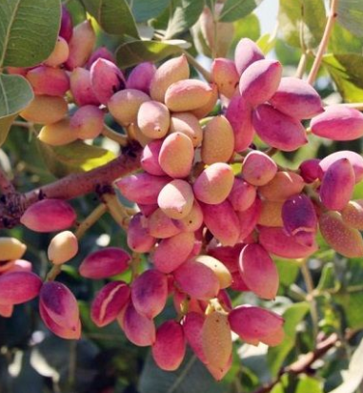
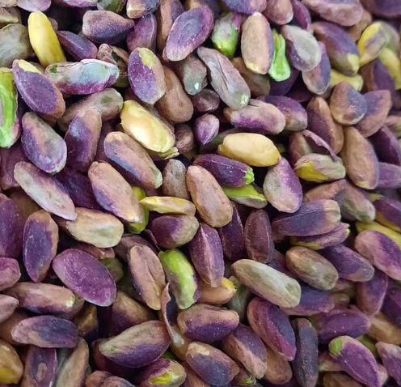
ANTEP FISTIĞI
ANTEPFISTIĞINDA HASAT
Ben hasat, meyve dış kabuğunun matlaştığı, kırmızı renk alan kabuğun yumuşayarak sert kabuktan kolayca ayrıldığı ve sert kabukta çıtlamanın oluştuğu dönemde yapılan geç hasat işlemidir.
Erken hasattaki gibi bunda da zaman geciktirilirse tohumda kalite bozuklukları olmaktadır.
Geç hasat yapıldığında kırmızı kabuk büzüşmekte ve kurumakta, iç meyve rengi açılmakta, kalite kaybı olmakta, hayvan ve haşere zararı artmaktadır. Hasat süresinin ilerlemesiyle birlikte toprağa dökülen ve uzun süre toprakta kalan kabuğu zedelenmiş antepfıstıklarında çürüme ve küflenme görülmektedir.

Slide 13
ANTEP FISTIĞI
ANTEPFISTIĞINDA DEPOLAMA
1-10 0C'de ve %65-75 bağıl nemli koşullarda kabuklu olarak 9- 24 ay,
1-10 0C'de ve %65-75 bağıl nemde 1 yıl,
vakum ve gazlı ambalajlarda 1-10 0C'de 1-2 yıl,
donmuş olarak -18 0C'de 3 yıl kadar muhafaza edilebilmektedir.
Öte yandan iç Antep fıstığı parşömen kağıdı ile kaplanmış karton kutu içerisinde 12-140C, derecelerinde %50-60 bağıl nem koşullarında 14 ay, aynı sıcaklık ve % 75-80 bağıl nemde ise 4 ay süreyle muhafaza edileceği bildirilmiştir

Slide 14
ANTEP FISTIĞI
*Yapılan araştırmalara göre Ülkelere Göre Dünya Fıstık Üretimine ilişkin sıralama aşağıdaki çizelge yer almaktadır.

Slide 15
Yapılan araştırmaya göre Antep Fıstığının İhracat pazarına ilişkin verileri aşağıdaki şekildedir.
ANTEP FISTIĞI

Slide 16
Türkiye %48 ekili Antep fıstığı üretim alanında Dünyada birinci sırada, Dekar başına düşen kilogram olarak ise 5. sırada yer almaktadır.
ANTEP FISTIĞI

Slide 17
ANTEP FISTIĞI
ANTEP FISTIĞI HAKKINDA GENEL BİLGİLER
İLİMİZDE FISTIK TİCARETİ YAPAN ODA , KOOPERATİF VE ESNAF ÜYE SAYISI
Nizip Fıstıkçılar Kooperatifi | 165
Diğer Esnaflar (Kooperatife Kayıtlı Olmayan) | 355
Toplam | 520
Kayıt Dışı Gezen Esnaf | 2100
GENEL TOPLAM | 2620
Gaziantep Fıstıkçılar Kooperatifi İşletme | 296
Fıstıkçılar Odası | 165
Diğer Esnaflar (Kooperatife ve Odaya Kayıtlı Olmayan) | 420
Toplam | 881
Kayıt Dışı Gezen Esnaf | 4000
GENEL TOPLAM | 4881

Slide 18
ANTEP FISTIĞI SONUÇ
Tüm bu veriler ışığında;
Türkiye'nin Antep fıstığı üretiminin yüzde 90'ından fazlasının Güneydoğu Anadolu Bölgesi'nde yapılmaktadır. Sadece Şanlıurfa ve Gaziantep, ülkemiz üretiminin yüzde 80’e yakınını karşılamaktadır. Şu an 60 milyon olan Antep fıstığı ağaç varlığımızın yarısı kadar da Antep fıstığı fidanı dikilmiştir. Fıstık dikili alan 4.1 Milyon Dekardır. Bununla birlikte her geçen gün yeni ağaç dikimi devam etmektedir. Yaklaşık her yıl 5 Milyon ağaç ekilmektedir. 2021 yılında 119.000 ton, 2022 yılında 239.000 ton,2023 yılında 150.000 ton, 2024 yılında da 388.000 ton fıstık üretimi yapılmış olup, gelecek on yılda Türkiye’nin Antep fıstığı rekoltesi Amerika’yı geçerek Dünya 1.’si olacaktır. Şimdiden rekolte artacağından Dünya Antep Fıstığı pazarında tanıtılması ve pazarlanması için Amerika ve İran’ın pazarına girerek İhracat payımızı arttırmamız gerekmektedir. Antep fıstığının 2023 yılında net 10.370,406 ton, 2024 yılı Temmuz ayına kadar 6.778,026 ton ihracatı yapılmıştır. İhracat yapılan ülkeler genellikle Avrupa Birliği ülkeleridir.
Dünya fıstık ithalatı 263 bin ton olup, Çin 104 bin ton ve %40 payla ilk sırada yer almaktadır. Almanya 48 bin ton, İtalya 20 bin ton, Hindistan 19 bin ton ve Hong Kong 17 bin ton ile Çin'den sonra gelen önemli ülkelerdir.

Slide 19
ANTEP FISTIĞI SONUÇ
2024 yılında Antep fıstığı rekoltesi 388.000 ton olduğundan Türkiye’nin iç piyasada tükettiği toplam fıstık içi ve kavrulmuş fıstık yaklaşık 90.000 ton, ihracatı ise yaklaşık 10.000 ton’dur. Gaziantep fıstığı ülke ekonomisine 2024 yılında ekonomimize yaklaşık 388.000 ton X 250 TL=97 Milyar katkısı olacaktır. 288.000 ton fazla fıstığın ihracatı yapıldığından72 Milyar (2 Milyar Dolar) katkı sağlayacaktır.
288.000 ton Antep fıstığının dünya ithalatını yapan Çin, AB ve Orta Doğu Ülkelerine ihracatının yapılması gerekmektedir. Dünya fıstık piyasasında rekabet edebilmek için fiyatlarımızın Dünya fiyatlarına uygun olması gerekir. 2023 yılında Dünya Antep Fıstığı pazarında kavrulmuş Antep Fıstığının kg fiyatı İran 10 Dolar’a satarken, Türkiye İç pazarındaki fiyatı 16 Dolar olduğundan ihracat fazla yapılamamıştır. Dünya ihracat payında %2 olan payımızı %10’a çıkarabilmek için Dünya Piyasasına uygun fiyata çekmemiz gerekir. Antep Fıstığının İhracat oranını arttırmamız için acilen İhracatçılara teşvik verilmesi gerekmektedir. Teşvik verildiğinde Dünya pazarına hızlı bir şekilde girerek ürünlerin stoklarının eritilmesini sağlamış oluruz.

Slide 20
ANTEP FISTIĞI SONUÇ
Son olarak Gaziantep Fıstığı pazarlanması ve ihracatının %90’ı Gaziantep’ten yapılmaktadır. Gaziantep Fıstık Hal’ine getirilen ürünler komisyoncular tarafından ayakta esnaf dediğimiz (Kayıt dışı) kişiler tarafından alınarak, kayıt dışı bir şekilde fıstığı işleyerek kavrulmuş kuruyemiş ve iç fıstık olarak tekrar halde komisyoncular tarafından satılmaktadır. Yaklaşık olarak Gaziantep ve Nizip’te 6.100 esnaf bu işle gelir sağlamaktadır. Komisyoncular köylülerden müstahsil makbuzu kesmemekte, kayıt dışı olan ayakta esnafında vergi kaydı bulunmadığından vergi kaybı oluşmaktadır. Kayıt dışı alım satımlardan dolayı Antep fıstığının rekoltesi kesin olarak tespit edilememektedir. Gaziantep Fıstığı var yılı ve yok yılı olarak rekoltesi değişmektedir. Var yılı olduğunda fiyat düşerken yok yılında kayıt dışı gezen esnaf tarafından işlenmeden 2-3 yıl dayanan fıstıkları stok yaparak piyasayı arz ve talebe göre yönlendirmektedir.
Gaziantep ve Nizip Fıstık Halleri ve diğer illerde komisyoncular tarafından satılan fıstıkların kaydı tutulmadığından kimlerin stok yaptığı tespit edilememektedir. Hal’e getirilen ürünlerin müstahsil makbuzu kesilmediğinden %2 stopaj kaybı oluşmaktadır. Tarım ve Orman Bakanlığı tarafından %2 stopajı kesilen çiftçilere ürün desteğinin verilmesi Antep Fıstığının kayıt içine alınmasını ve stokçuluğun önlenmesini sağlar. Antep fıstığının Dünya fıstık piyasasında rekabet edebilmesi için fıstıkbirliğin kurulması gerekir. Dünyada 1. fıstık üreticisi olan Amerika Dünyaya fıstık pazarına ihracatını Fıstık Kooperatifleri tarafından yapmaktadır. Kooperatif kurulduğunda Dünya Piyasasının takibi, rekoltenin tespiti, çiftçinin ürününü zamanında değerlendirmesini, ürün fiyatının tespitini yaparak fıstık çiftçisinin sorunlarını çözecektir.

